Slide 1
新化美食地圖

Slide 2
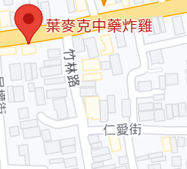
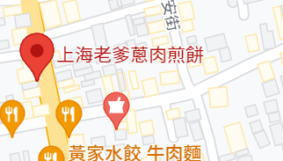
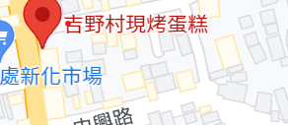
Maps
our office
🍅
🍅
🍅
🍅
🍅
🍅
Find more maps at slidescarnival.com/extra-free-resources-icons-and-maps

Slide 3
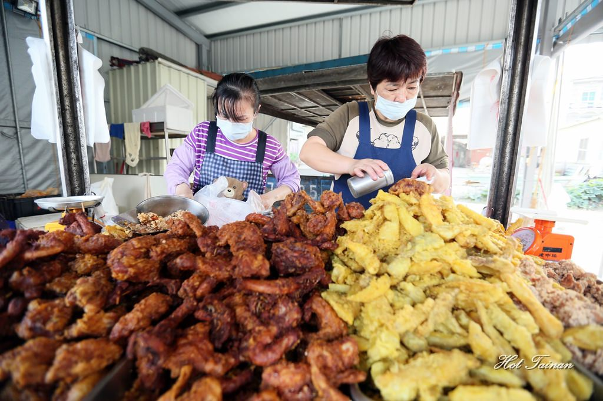
葉麥克炸雞
1.地址：新化區忠孝路116-1號
2.電話：0953-477901
3.營業時間：下午2點半~晚上6點半
4他的食物有著中藥的香味
https://decing.tw/tainan-shinhwalazy/

Slide 4
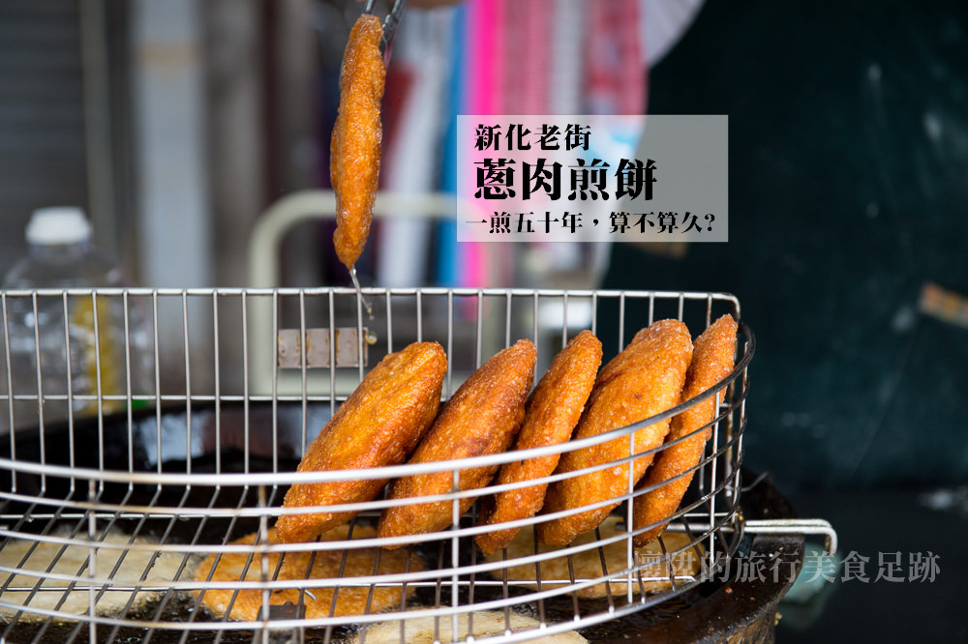
上海老爹蔥肉煎餅
1. 地址：台南市新化區中正路415號 2.超過五十年的蔥肉餅老店，目前傳承至第二代
3.肉很多汁,很有飽足感
https://decing.tw/tainan-shinhwalazy/

Slide 5
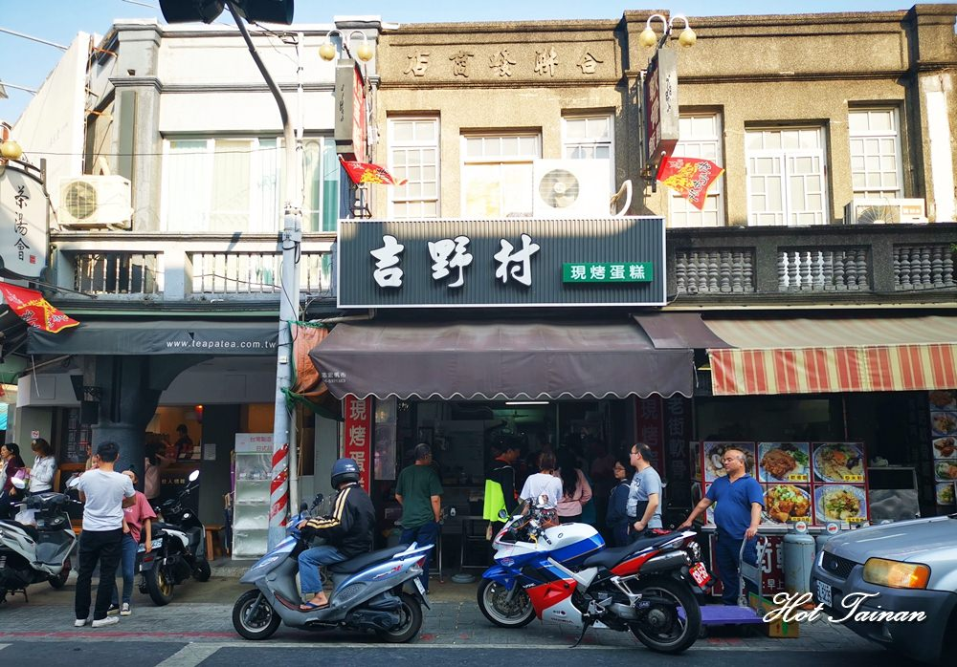
吉野村現烤蛋糕
1.地址：台南市新化區中正路350號
2.大方好吃又便宜
3.口味多達15種且以低糖、低油、低脂肪來製作
https://decing.tw/tainan-shinhwalazy/

